Slide 1
중2-2
Ⅲ. 도형의 닮음과 피타고라스 정리
1. 도형의 닮음
빈출유형 1세트

Slide 2
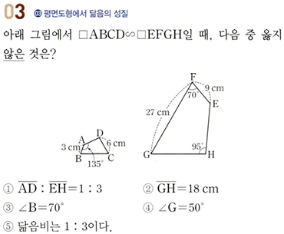
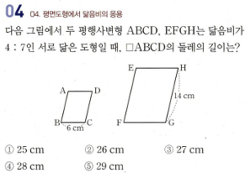
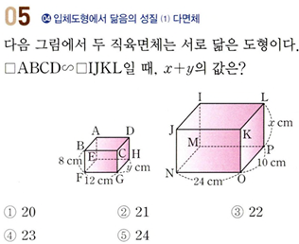
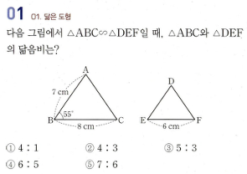
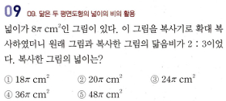
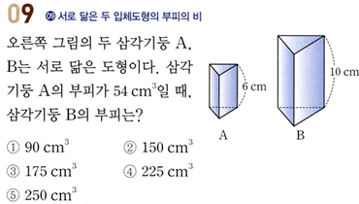
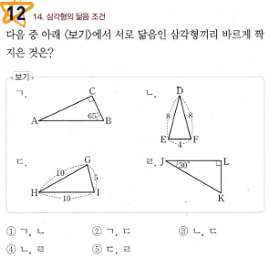
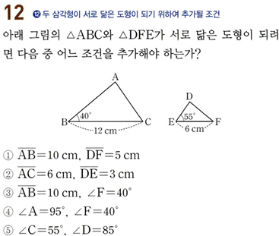
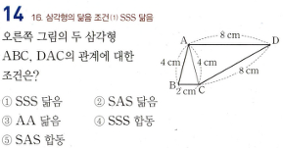
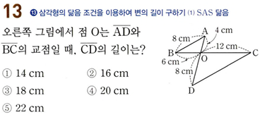
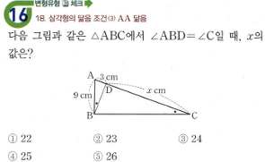
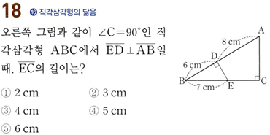
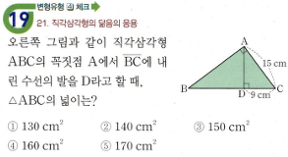
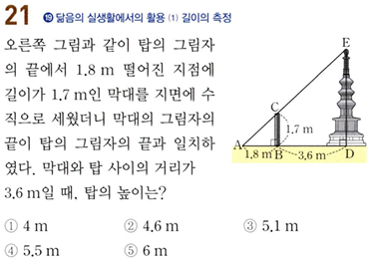
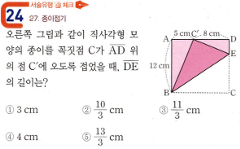
내신콘서트
124p 1번 / 하
백발백중
104p 3번 / 하
내신콘서트
124p 4번 / 중
백발백중
104p 5번 / 중
내신콘서트
125p 9번 / 중
백발백중
105p 9번 / 중
내신콘서트
125p 12번 / 중
백발백중
106p 12번 / 중
내신콘서트
126p 14번 / 하
백발백중
106p 13번 / 중
내신콘서트
126p 16번 / 중
백발백중
107p 18번 / 중
내신콘서트
127p 19번 / 중
백발백중
107p 21번 / 상
내신콘서트
127p 24번 / 상

Slide 3
중2-2
Ⅲ. 도형의 닮음과 피타고라스 정리
1. 도형의 닮음
빈출유형 2세트

Slide 4
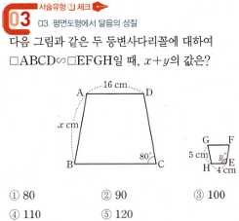
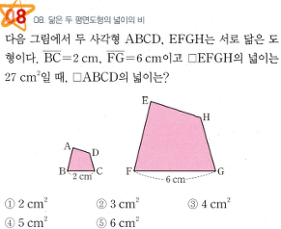
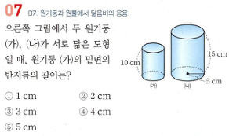
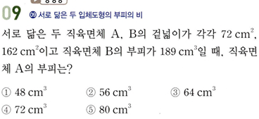
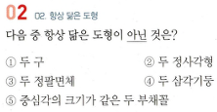
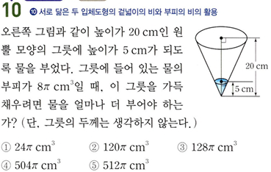
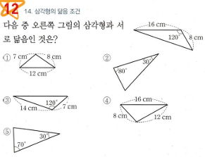
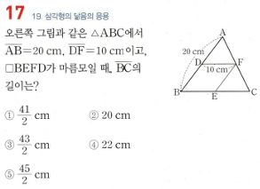
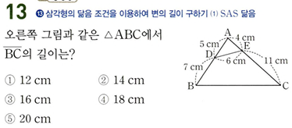
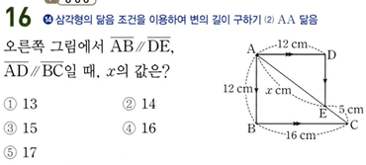
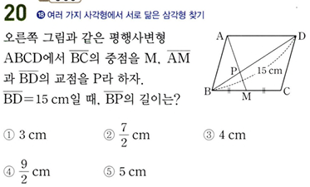
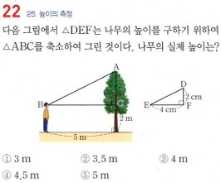
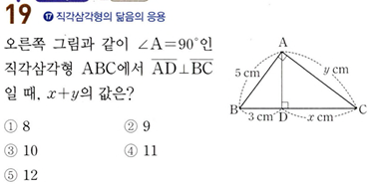
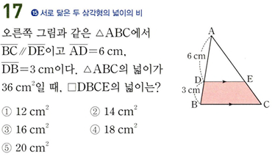
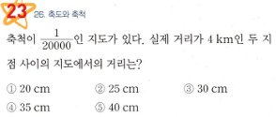
내신콘서트
128p 2번 / 하
내신콘서트
128p 3번 / 중
내신콘서트
129p 7번 / 중
내신콘서트
129p 8번 / 중
백발백중
109p 9번 / 중
백발백중
109p 10번 / 상
내신콘서트
129p 12번 / 하
백발백중
110p 13번 / 중
백발백중
110p 16번 / 상
내신콘서트
130p 17번 / 중
백발백중
107p 19번 / 중
백발백중
111p 20번 / 상
백발백중
110p 17번 / 중
내신콘서트
131p 22번 / 상
내신콘서트
131p 23번 / 중

